Slide 1


Основы долговременного хранения и архивации текстовых ресурсов.
ГФ25-01Б
Кичко Елисей, Макмудов Эльвин, Бобкова Виктория

Slide 2

Проблема цифрового старения
Представьте ситуацию: молодожены в 2005 году записали все фото и видео со свадьбы на DVD-диск. Это было модно, удобно — все гости могли посмотреть красивый фильм о торжестве. Диск бережно хранился в шкафу, как семейная реликвия

Slide 3
Технологическое старение
Носители устаревают (дискеты, диски, флешки старого образца). Форматы становятся неподдерживаемыми (как тот же VOB). Программы для чтения исчезают. Оборудование перестаёт выпускаться.
Технологии развиваются, появляются новые стандарты и протоколы, которые делают предыдущие несовместимыми. Пользователи сталкиваются с необходимостью постоянного обновления устройств и форматов данных.

Slide 4

Информационное старение
Информационное старение характеризуется потерей актуальности и ценности данных с течением времени.
Этот процесс обусловлен накоплением новой информации, которая уточняет, дополняет или опровергает ранее существовавшие сведения. Информационное старение может привести к снижению доверия к источникам и необходимости постоянного обновления информации.
Важно регулярно проверять и актуализировать данные для поддержания их достоверности.

Slide 5
Физическое старение
Физическое старение выражается в износе и деградации носителей данных.
Магнитные, оптические и электронные носители информации имеют ограниченный срок службы, что создаёт риск безвозвратной потери данных. Регулярное резервное копирование данных может помочь минимизировать риски потери информации. Для продления срока службы носителей важно также контролировать условия их хранения и эксплуатации.

Slide 6
Организационно-правовые пробелы
Отсутствие единых стандартов и нормативов хранения цифровых документов создаёт правовые и организационные сложности. Недостаточная нормативная база затрудняет создание унифицированных систем долговременного хранения.
Это приводит к рискам потери данных и невозможности их восстановления. Кроме того, усложняется взаимодействие между различными организациями при обмене информацией.

Slide 7
Заголовок вашего проекта/тема
Принципы долговременного хранения
Система долговременного хранения должна базироваться на пяти ключевых принципах: целостность данных, доступность, конфиденциальность, оригинальность, управление жизненным циклом. Эффективная система долговременного хранения также должна включать механизмы для регулярного резервного копирования и возможности масштабирования в зависимости от объёма данных
Особое внимание следует уделить разработке политик архивирования и удаления устаревших данных.

Slide 8
Заголовок вашего проекта/тема
Методы долговременного хранения
Консервация предполагает хранение файлов в исходных форматах и средах.
Эмуляция заключается в воссоздании старого программного окружения на современных платформах. Инкапсуляция предусматривает включение метаданных и описаний внутрь цифрового объекта. Архивирование позволяет создавать резервные копии цифровых объектов для их долгосрочного сохранения и восстановления в случае необходимости

Slide 9
Заключение
Сегодня важно не просто хранить файлы, а управлять цифровым наследием. Главная цель — чтобы через десятилетия документы оставались доступными, читаемыми и достоверными. Это требует системной работы: от выбора форматов и носителей до подготовки специалистов и разработки стандартов.

Slide 10
Технологическая адаптивность
Заголовок вашего проекта/тема
Использование открытых форматов обеспечивает независимость от проприетарных программных решений.
Регулярная миграция позволяет предотвратить технологическое устаревание архивных материалов. Это снижает риски потери данных и упрощает обмен информацией между различными системами.
Открытые форматы способствуют совместимости и взаимодействию между различными приложениями.

Slide 11
Организационно-управленческие меры
Заголовок вашего проекта/тема
Разработка единых стандартов и требований к форматам, структуре и порядку передачи документов в государственные архивы является основой создания унифицированной системы долговременного хранения. Это позволит обеспечить сохранность документов и облегчить их поиск.
Унифицированная система способствует повышению эффективности работы государственных архивов.

Slide 13
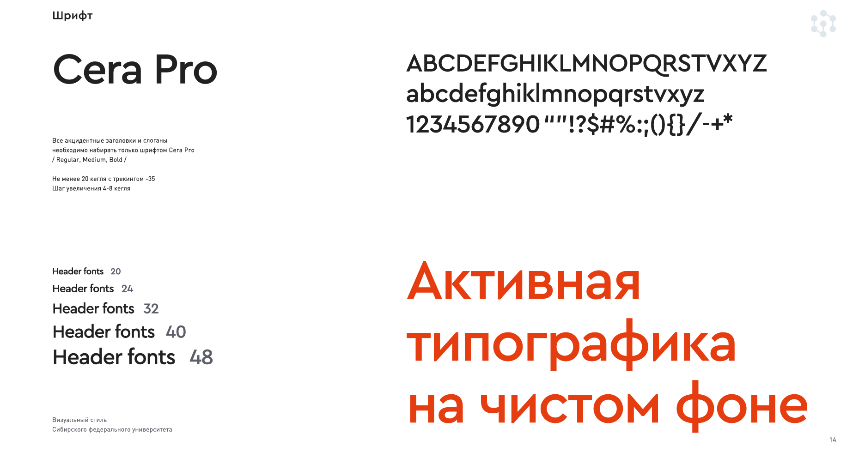

Slide 14
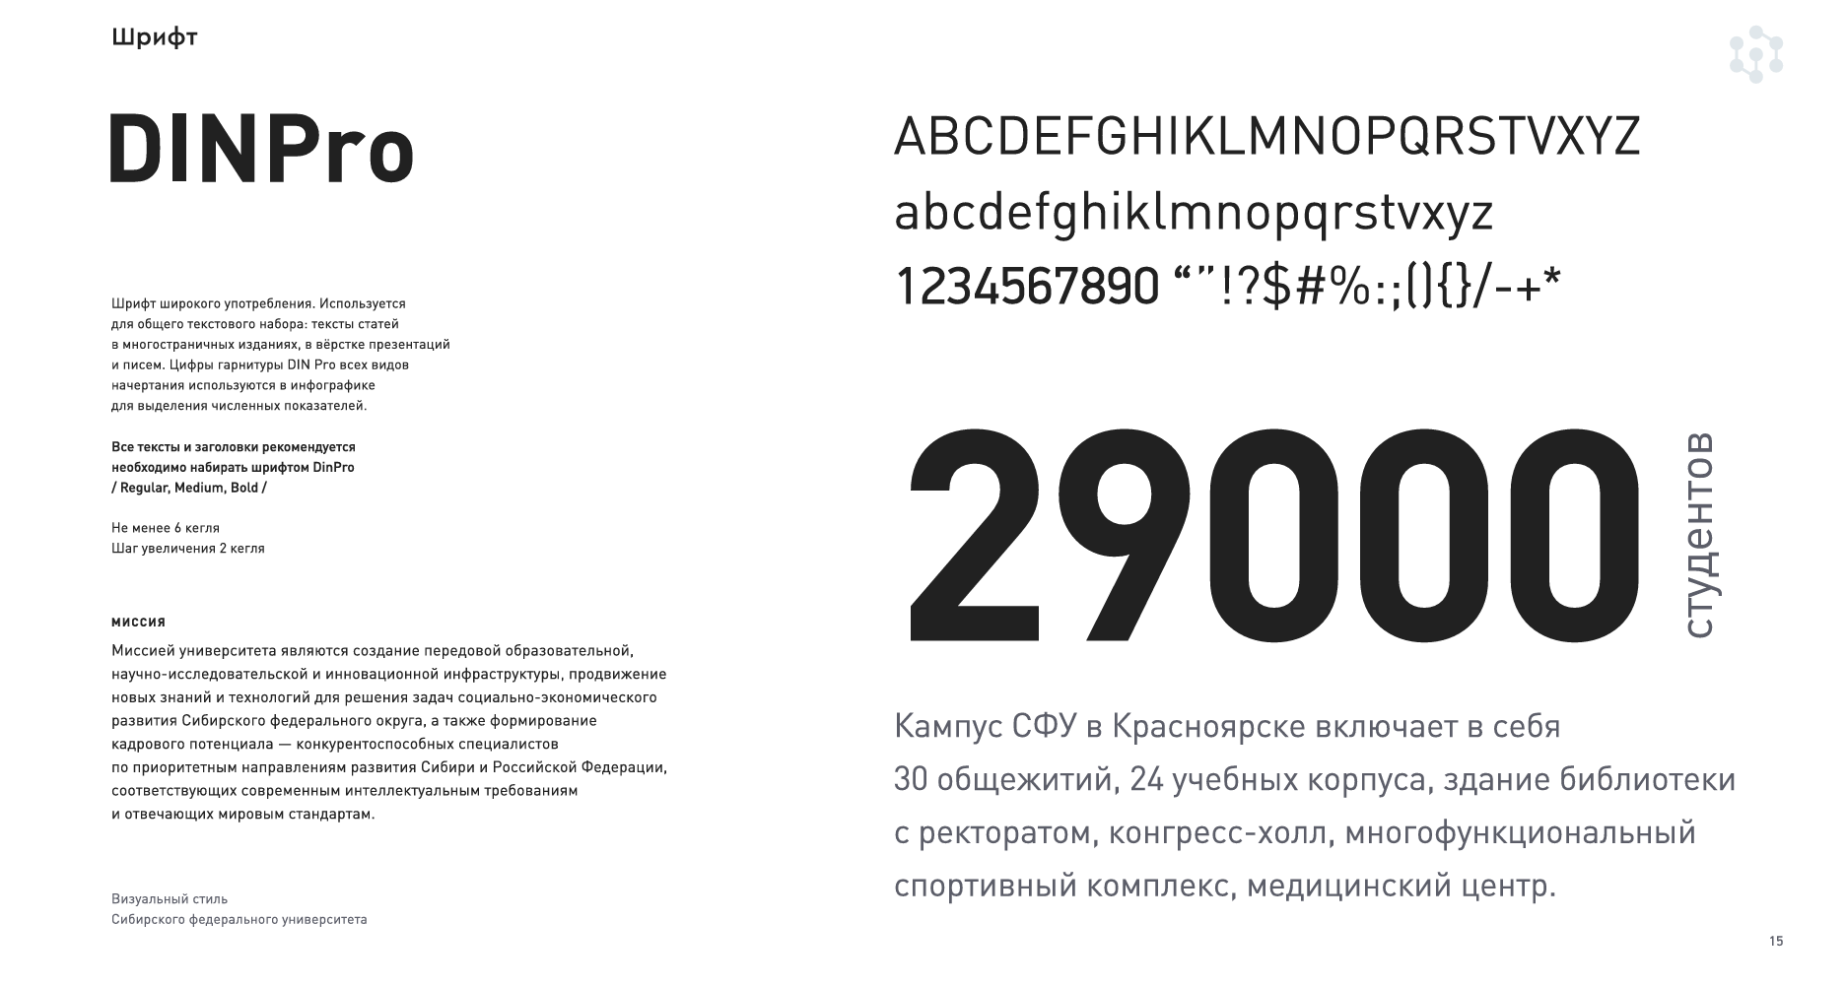

Slide 15
